Slide 1
Оказание экстренной психологической помощи,психологической коррекции и поддержки детям ветеранов (участников) СВО и членам их семей
в очном и дистанционном режиме

Slide 2
Направления организации психолого-педагогического сопровождения детей
Проведение
мониторинга психологического состояния детей
ветеранов (участников) СВО
Реализация
основных направлений психолого-педагогического сопровождения детей
ветеранов (участников) СВО в период обучения
Организация и проведение мероприятий, направленных на формирование в образовательной организации
необходимого психологического климата для
сохранения и (или) восстановления психологического здоровья детей
ветеранов (участников) СВО
Оказание экстренной психологической помощи, психологической
коррекции и поддержки
детям
ветеранов (участников) СВО и членам их семей в очном и дистанционном режиме
Организация
сетевого и межведомственного взаимодействия
для оказания необходимой помощи и поддержки детей ветеранов (участников) СВО
Обеспечение
информирования детей
ветеранов (участников) СВО, членов их
семей, педагогических работников образовательной организации о возможности
и ресурсах получения психологической помощи, психолого-педагогической
Поддержки

Slide 3





Оказание экстренной психологической помощи, психологической коррекции и поддержки детям ветеранов (участников) СВО и членам их семей в очном и дистанционном режиме
Цель экстренной психологической помощи -
стабилизация состояния пострадавших, снятие или уменьшение острых симптомов дистресса и восстановление независимого функционирования
Попадая
находится
которое
в экстремальную ситуацию, человек
в особом психологическом состоянии,
специалисты называют острая
реакция на стресс:
человек может находиться в состоянии оглушенности, могут также наблюдаться тревога, гнев, страх, отчаяние, гиперактивность (двигательное возбуждение), апатия и т.д., но ни один из симптомов не преобладает длительно;
симптомы проходят быстро (от нескольких часов до нескольких суток);
есть четкая временная связь (несколько минут) между стрессовым событием и появлением симптоматики

Slide 4
Семья находится в состоянии дистресса (длительного стресса) вызванного:
Психологические техники оказания поддержки семьям участников СВО
Неопределенностью – отсутствием информации о военнослужащем (отце, муже, брате, сыне, внуке)
Страхом за близкого человека (риск потери близкого человека, ранения, увечья)
Дефицитом личного общения для членов семьи – нарушена возможность личностного контакта и эмоциональной поддержки, нарушаются привычные способы взаимодействия в семье и повседневное ролевое взаимодействие, бытовые рутинные нагрузки возрастают
Возможно обострение ситуативных личностных психологических проблем и латентных расстройств

Slide 5
Психологические техники оказания поддержки семьям участников СВО
Навыки, необходимые для выживания. Результаты адаптации |  | Симптомы ПТСР
На территории ведения боевых действий | В тылу
Бдительность, боевая настороженность, страх, гиперактивации внимания | Бдительность, страх, гиперактивации внимания, активация ресурсов («наготове») | Бессонница, гипербдительность, вздрагивание
Готовность к импульсивному (быстрому) отреагированию в форме агрессии, уничтожения источника опасности, бегства, укрытия; способность к моментальной полной мобилизации сил с последующей быстрой релаксацией | Готовность к импульсивному (быстрому) реализации алгоритма\порядка действий, бегства, укрытия; способность к моментальной полной мобилизации сил с последующей релаксацией; ответственность за других | Гипермобилизованность, агрессивность
Проигрывание в уме алгоритмов реагирования боевых эпизодов, собственных действий | Проигрывание в уме алгоритмов реагирования в кризисной ситуации, эпизодов, ситуаций, собственных действий | Повторяющиеся воспоминания, образы, мысли о событии
Избегание мыслей о потерях | Избегание мыслей о потерях | Избегание символов, ассоциируемых событием, диссоциация
Сужение эмоционального диапазона, стремление к «уходу» от реальности и оценки ряда нравственных проблем | Снижение эмоционального фона, гиперответственность и оценки ряда нравственных проблем | Оскуднение чувств
Горевание о недавно погибшем товарище; отношения ответственной зависимости | Горевание о погибших родственниках, знакомых; отношения ответственной зависимости; страх (радость) за близкого родственника | Чувство вины выжившего
Адаптация к ритму боевой жизни, принятию решений, бесхитростному общению, коллективная индукция | Адаптация к ритму жизни, принятию решений, изменившемуся общению, коллективная индукция с семьями имеющих такой же опыт | Повышенное чувство справедливости, конфликтность, раздражительность, дезадаптированность

Slide 6


ТРЕВОГА
Психологические техники оказания поддержки семьям участников СВО
Неоднозначность
Неопределенность
Новизна
Непредсказуемость
Причины:
Невозможность расслабиться, мышечное напряжение
Суетливость, неусидчивость
Сложно сосредоточиться
Трудности со сном
Быстрая утомляемость
Трудно контролируемые, цепляющиеся друг за друга мысли и образы
Проявления:
НАПРАВЛЕНИЯ ПСИХОЛОГИЧЕСКОЙ ПОМОЩИ
Устранение неопределенности
Снижение тревожности через проработку страхов, тревоги и других острых реакций на
стрпесс
Ограничение источников негативного
информационного
влияния
Восполнение дефицита личного общения для членов семьи – подбор источников
эмоциональной и личностной
поддержки, перестройка повседневного ролевого взаимодействия, рутинных нагрузок на членов семьи
В случае необходимости – обращение за очной и медицинской (неврологической и психиатрической помощью в связи с тревожным состоянием)

Slide 7

Оказание экстренной психологической помощи, психологической коррекции и поддержки детям ветеранов (участников) СВО и членам их семей в очном и дистанционном режиме
В случае гибели ветерана (участника) СВО возможен следующий алгоритм
сопровождения обучающегося
Об особенностях взаимодействия с детьми ветеранов (участников) СВО при пережитой ими острой фазе
утраты на разных возрастных этапах (рекомендации педагогическим работникам)
При взаимодействии с детьми дошкольного возраста важно учитывать следующее:
У детей дошкольного возраста еще нет собственных навыков совладания с ситуацией, поэтому они практически полностью зависят от взрослого. После травматического события могут наблюдаться регрессия на более ранние поведенческие стадии, изменения режима питания и сна, необъяснимые боли, непослушание, гиперактивность, речевые нарушения, агрессия, отстранение. Ребенок может снова и снова, преувеличивая, рассказывать о травматическом событии.
Печаль – это одна из естественных эмоций. Если обучающийся хочет и готов поговорить о своих чувствах, не препятствуйте, поддержите его в этом начинании. Обучающемуся важно услышать, что вы готовы понять его состояние.
Если обучающийся хочет поговорить о самом факте смерти, используйте простые для него слова, не допускающие недосказанности или двусмысленности. Не передавайте обучающемуся подробности смерти его близкого, если вы узнали их от родителей (законных представителей). Старайтесь следить, чтобы в его окружении также никто этого не делал.
Если обучающийся не хочет говорить об умершем, посещать места, связанные с ним, не настаивайте, не упрекайте обучающегося в этом.

Slide 8
Оказание экстренной психологической помощи, психологической коррекции и поддержки детям ветеранов (участников) СВО и членам их семей в очном и дистанционном режиме
В случае гибели ветерана (участника) СВО возможен следующий алгоритм
сопровождения обучающегося
Об особенностях взаимодействия с детьми ветеранов (участников) СВО при пережитой ими острой фазе
утраты на разных возрастных этапах (рекомендации педагогическим работникам)
При взаимодействии с детьми дошкольного возраста важно учитывать следующее:
Избегайте обсуждать чересчур серьезные или страшные для обучающегося вещи, если есть вероятность, что он может услышать. Не стоит делать этого, даже если кажется, что обучающийся слишком увлечен, чтобы слушать, или слишком мал, чтобы понимать.
По возможности не оставляйте обучающегося одного в течение дня, особенно, если он просит об этом. Если профессиональная необходимость того требует, сообщите обучающемуся, что уходите на определенное время, а потом вернетесь.
Не надо загружать обучающегося, например, сведениями о геополитических стратегиях и национальных интересах. Масштабные, комплексные и трудноразрешимые проблемы могут дополнительно увеличивать тревожность обучающегося перед незнакомыми системами взаимоотношений и социальными институтами.
Постарайтесь по мере возможности включать обучающегося в тот распорядок дня, который был у него до утраты.
Если родители (законные представители) обучающегося обратятся к вам с вопросом, как сделать так, чтобы обучающийся не забыл умершего близкого человека, предложите им иметь наготове фотографию или другие памятные вещи. Когда обучающийся будет готов, он может попросить рассказать ему об ушедшем человеке.

Slide 9
Оказание экстренной психологической помощи, психологической коррекции и поддержки детям ветеранов (участников) СВО и членам их семей в очном и дистанционном режиме
В случае гибели ветерана (участника) СВО возможен следующий алгоритм
сопровождения обучающегося
Об особенностях взаимодействия с детьми ветеранов (участников) СВО при пережитой ими острой фазе
утраты на разных возрастных этапах (рекомендации педагогическим работникам)
При взаимодействии с детьми дошкольного возраста важно учитывать следующее:
Дети могут испытывать иррациональный страх преждевременной смерти, не понимая, что это такое и как она наступает. Идея смерти еще не полностью находит понимание у маленьких детей. Осознание реальности и близости смерти может быть травмирующим. Для этого всегда необходимо проговаривать с ребенком, что именно означает смерть, как она происходит, и как люди справляются со смертью близких.
К другим типичным для этого возраста реакциям относятся страх сепарации (утраты) с родителями, беспричинный плач, неподвижность.

Slide 10
Оказание экстренной психологической помощи, психологической коррекции и поддержки детям ветеранов (участников) СВО и членам их семей в очном и дистанционном режиме
В случае гибели ветерана (участника) СВО возможен следующий алгоритм
сопровождения обучающегося
Об особенностях взаимодействия с детьми ветеранов (участников) СВО при пережитой ими острой фазе
утраты на разных возрастных этапах (рекомендации педагогическим работникам)
При беседе с детьми младшего школьного возраста важно учитывать, что в возрасте от 5 до 11 лет могут дополнительно проявиться:
страх школы, замкнутость, трудности концентрации, разрыв с прежними друзьями –
то есть, целый комплекс поведенческих проблем и проблем, связанных с обучением, включая школьную тревожность.
Могут также появляться и обостряться жалобы на плохое самочувствие и боли.

Slide 11
Оказание экстренной психологической помощи, психологической коррекции и поддержки детям ветеранов (участников) СВО и членам их семей в очном и дистанционном режиме
В случае гибели ветерана (участника) СВО возможен следующий алгоритм
сопровождения обучающегося
Об особенностях взаимодействия с детьми ветеранов (участников) СВО при пережитой ими острой фазе
утраты на разных возрастных этапах (рекомендации педагогическим работникам)
В подростковом возрасте повышается риск обращения к неадаптивным формам совладания со стрессовой ситуацией – аутоагрессивному поведению, употреблению психоактивных веществ, а также противоправному и провокационному поведению.
Переживания беспомощности и нестабильности мира могут быть очень болезненны в этом возрасте:
эмоциональное оцепенение, проблемы в общении со сверстниками, депрессия, антисоциальное поведение, проблемы в обучении, суицидальные мысли, избегание каких-либо напоминаний о травматическом событии.

Slide 12





Психологические техники оказания поддержки семьям участников СВО
Задачи:
Поддержание рутины
Упорядочивание среды
Опора на то, что может оставаться стабильным
Стабилизироваться
Удовлетворение базовых потребностей
Включенность в работу/волонтерство/помощь
Дать чувствам место, пространство, получать поддержку
Информация (что происходит, к кому обратиться, где
найти помощь)
Перераспределение ролей
Осознавать, что
происходит
Поддержка человека, который принимает решения и обеспечивает финансовую безопасность
Поддерживающие отношения с близкими
Разные точки зрения в семье – решение
Принимать решения
Методы само-и взаимопомощи

Slide 13
НЕЛЬЗЯ ДОПУСКАТЬ:
▰ Утрата/горе/тревога/… + вина (это из-за тебя)
▰ … + стыд (теперь папа всё видит, как ты можешь играть в куклы, когда папа «там»)
▰ … + страх (кто-то из родных от тревоги, горя «сходит с ума» или ведёт себя
неадекватно),
▰ … + ужас (без этого человека не выжить)
Не допускать возникновения связок чувств
Объяснять - почему …
Стараться всё равно быть для ребёнка опорой, отвечать на его вопросы, объяснять почему, рассказывать, объяснять, в том числе что ваше состояние временное, что так не будет всегда и что ваши слёзы не имеют к ребёнку ни малейшего отношения
Не препятствовать общению ребёнка

Slide 14
ПОСЛЕДСТВИЯ
НЕ СООБЩИЛИ О ТОМ, ГДЕ БЛИЗКИЙ ЧЕЛОВЕК НАХОДИТСЯ
Создается почва для страхов и недоверия к людям, взрослым
ИСКЛЮЧИЛИ ИЗ ПРОЦЕССА ПРОВОДОВ, ОБЩЕНИЯ
Возникновения чувства покинутости
НЕ ПРОВОЖАЛ, НЕ ХОРОНИЛ
Отношения бывают не завершенными, возникновение страхов

Slide 15
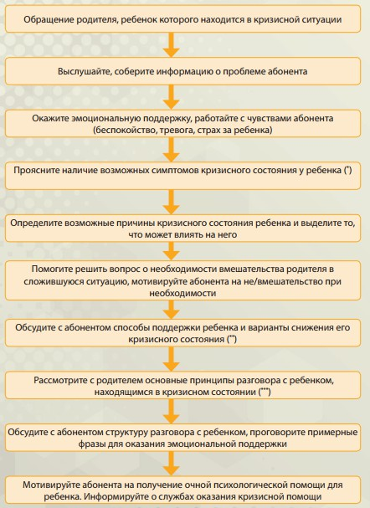
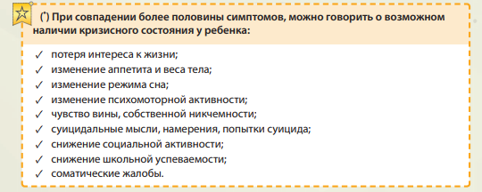
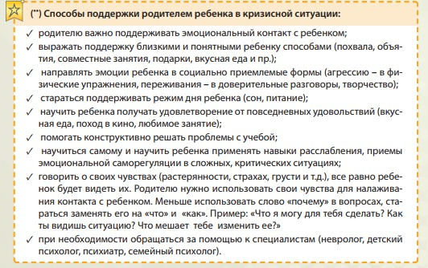

Slide 16
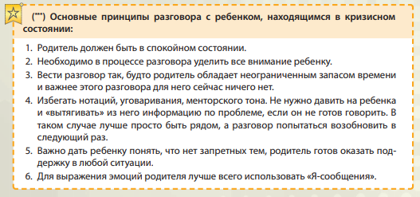

Slide 17
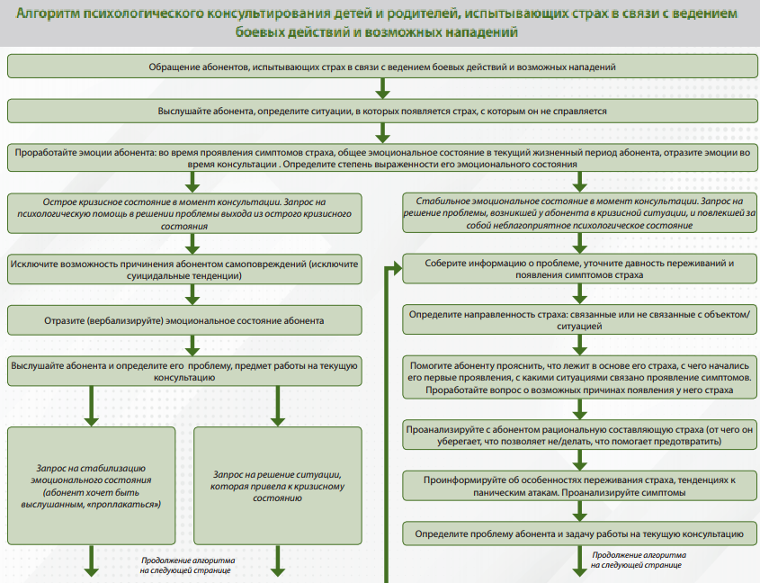

Slide 18
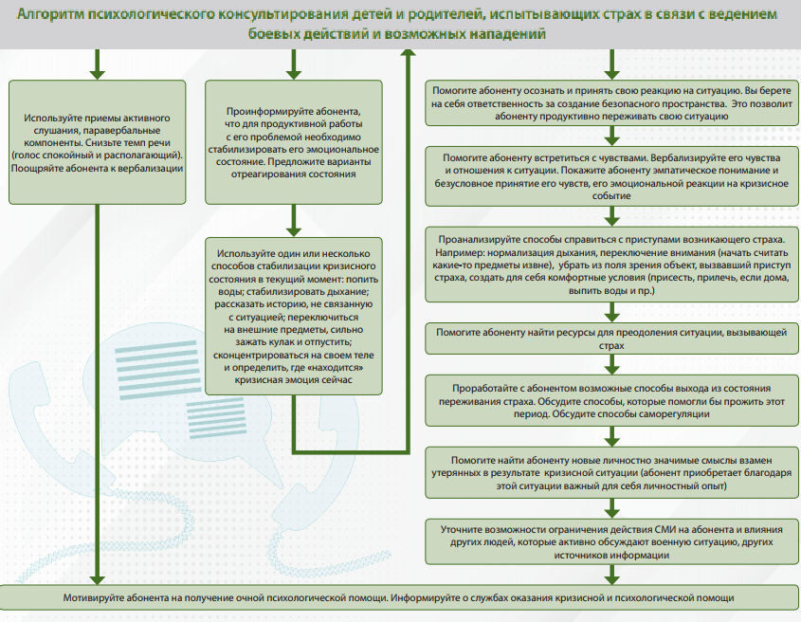

Slide 19
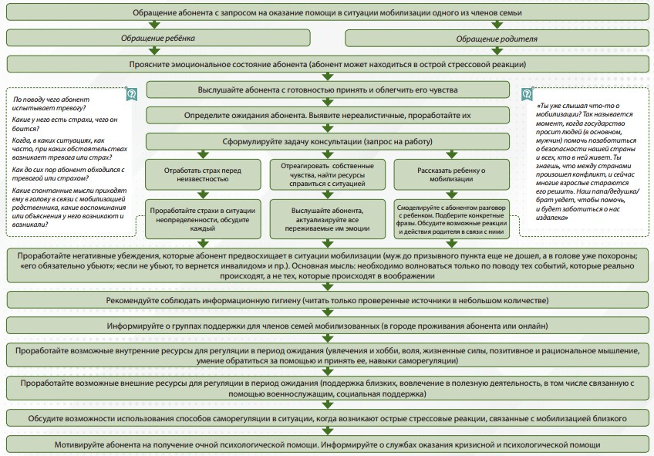

Slide 20
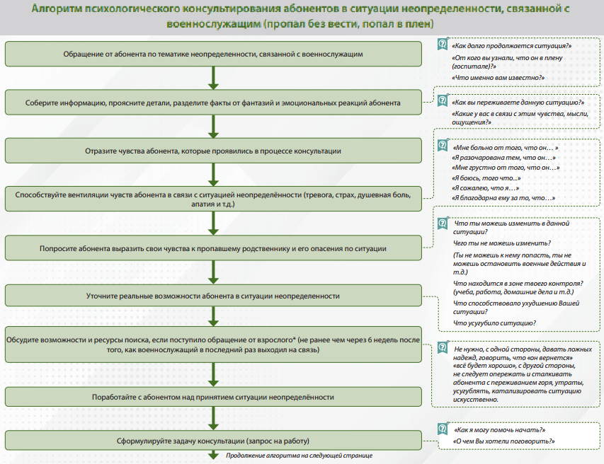

Slide 21
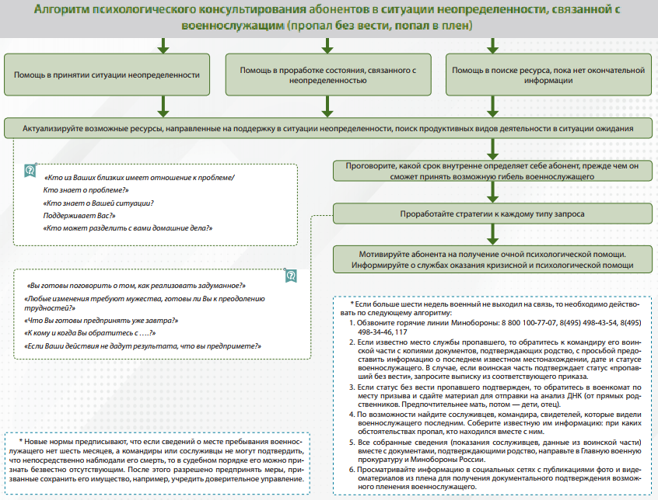

Slide 22
Техника 1 - М. Уаит
Метод беседы,
который позволяет человеку вернуться в отношения с утраченной значимостью и заново перепрожить их
Вопросы:
Если бы вы могли сейчас посмотреть на себя глазами Х, чему бы вы порадовались, чем бы могли гордиться?
Если бы вы могли этим в себе гордиться прямо сейчас, что бы изменилось для вас?
Когда вы вспоминаете то хорошее, что Х знал (-ет) о вас и видел (-ит) в вас, что тогда пробуждается в вас и
становится более видимым для вас самой?
Что изменилось бы, если бы вы могли сохранять и поддерживать это представление о себе каждый день?
Если бы вы стали так себя чувствовать, как это повлияло бы на ваши шаги по направлению к жизни?
Как вы дадите другим людям знать, что вы вернули себе определенное представление о себе, образ, который был ясно виден Х и который представляется вам привлекательным?
Каким образом осознавание того, что не было для вас видимым в течение -… -, может помочь вам как-то изменить ход вашей жизни?
Как может ваше теперешнее знание о себе повлиять на ближайший шаг, который вы предпримете?
Как вам кажется, что еще важного о себе вы сможете узнать, если предпримете этот шаг?

Slide 23
Техника 2 - М. Уаит
Метод - Снова сказать «Здравствуй!»
Вопросы:
Что видел ваш муж, когда смотрел на вас любящими глазами?
Откуда он знал это о вас?
Что именно в ваших словах и поступках сообщило ему об этом?
Что вы сейчас видите в себе такого, что было потеряно для вас в течение -…-?
Как могут измениться ваши отношения с другими людьми, если вы будете каждый день помнить, что в вас есть это?
Как это может помочь вам быть «своим собственным», и меньше зависеть от мнения и одобрения окружающих?
Что вы можете сделать, чтобы познакомить окружающих с этим новым образом себя?
Каким образом приглашение других разделить с вами этот новый образ может помочь вам больше заботиться о себе?
Каким образом подобный опыт заботы о себе может повлиять на ваше отношение к себе?
Посмотреть на себя глазами другого значимого для вас человека и найти то, чем можно гордиться и чему можно радоваться, таким образом предлагая сохранить и развивать найденное клиентом в нем самом, дает тем самым клиенту возможность найти или создать дополнительный ресурс «не прощаясь» с ушедшим близким.
Озвучивая эти вопросы и думая над ответом, клиент находит или вспоминает то, что зарыто глубоко внутри, что уже «приелось» и не замечается в повседневной жизни. Таким образом можно найти, восстановить и укрепить позитивные мысли о самом себе, бережное отношение к себе и своему Ребенку и источники ресурса.

Slide 24
Техника 3 - Терапевтическое письмо (Роберт Неймайер)
предложить клиенту написать о себе в свете его «утраты» с точки зрения сострадательного другого
написать биографическую работу, описывающую совместную жизнь клиента с любимым человеком
осмысленные реконструктивные интервью, в которых человек вновь получает доступ к ярким образам «утраты» и ищет в них новое значение

Slide 25
Техника 4 - пустого стула (Ф. Перлзом, Р. Эрскиным, Б. и М.
Гулдингами)
- прием, часто используемый в гештальттерапии:
клиенту предлагается на пустой стул перед собой посадить воображаемого собеседника и
организуется диалог между тем «я», которое сидит на первоначальном стуле, и посаженным на пустой стул «собеседником», причем роль этого собеседника исполняет, — пересаживаясь на пустой стул, — сам клиент

Slide 26
Техника 5 - метод исцеления горя, предложенный Джоном
Джеймсом (J.W. James) и Расселом Фридманом (R. Friedman)
Горе состоит из противоречивых эмоций, которые естественным образом возникают в ответ на любые потери или изменения привычных моделей поведения (непроработанное горе почти всегда включает в себя чувства, которые не были выражены)
С помощью этого метода клиенты учатся выражать свои чувства и завершать эмоциональные отношения с объектом «утраты» (может быть использован в индивидуальной, в групповой работе, а также в качестве самопомощи).
Работа этим методом состоит из нескольких этапов:
- клиент строит график отношений, наглядно отражающий все значимые (и позитивные, и негативные) аспекты отношений с значимым человеком

Slide 27
Техника 5 - метод исцеления горя, предложенный Джоном
Джеймсом (J.W. James) и Расселом Фридманом (R. Friedman)
Работа этим методом состоит из нескольких этапов:
- клиенту предлагается заполнить таблицу:
ИЗВИНЕНИЯ | ПРОЩЕНИЕ | ЗНАЧИМЫЕ ЭМОЦИОНАЛЬНЫЕ ВЫСКАЗЫВАНИЯ
перечислить то, за что хочется извиниться перед значимым человеком | перечислить то, за что хочется попросить прощения перед значимым человеком | все невыраженные эмоциональные высказывания, которые субъективно не попадают в вышеперечисленные категории

Slide 28
Техника 5 - метод исцеления горя, предложенный Джоном
Джеймсом (J.W. James) и Расселом Фридманом (R. Friedman)
Работа этим методом состоит из нескольких этапов:
клиенту предлагается написать письмо значимому человеку:
  предлагается выразить свои эмоции, извиниться и простить человека, которому адресовано
письмо;
  клиенту предлагается прочитать это письмо вслух, что помогает ему вербализовать свои чувства, а также быть услышанными другим человеком (психологом или группой)
наиболее целесообразно использование этого метода в ситуации,
когда интервал между событием-триггером и применением метода в практике психологической помощи
был не менее 1 года

Slide 29
ТЕХНИКА 6 - СИМВОЛДРАМА
▰ • Стрессы как неотъемлемые спутники современной жизни.
▰ • Трудности в учебе, плохая концентрация внимания в школе и дома.
. Проблемы во взаимоотношениях с родителями, братьями и сестрами.
▰ • Тяжелое переживание развода родителей.
▰ • Переживание смерти близкого человека, бабушки, дедушки.
▰ • Трудности во взаимоотношениях со сверстниками.
▰ • Трудности, связанные с переживанием первой любви.
▰ • Рассеянность ребенка.
▰ • Агрессивное поведение детей.
▰ • Навязчивые состояния, тики и навязчивые ритуалы.
▰ • Ночной и дневной энурез, энкапрез.
▰ • Страхи и фобии.
▰ • Различные психосоматические расстройства.
▰ • Кожные высыпания, угри и бородавки.
▰ • Нарушения пищевого поведения, вплоть до анорексии, ведущей к истощению.
▰ • Заикание.
▰ • Неуверенность в себе и своих силах.
▰ • Проблемы профессионального выбора.
Противопоказания для использования символдрамы
▰ • Психозы и шизофрения, в том числе в компенсированной форме.
▰ • Серьезные органические нарушения головного мозга и центральной нервной системы, эпилепсия.
▰ • Низкий интеллект (менее 80 единиц).
▰ • Отсутствие мотивации.
▰ • Соматические заболевания, представляющие опасность для жизни (онкология, тяжелые аутоиммунные заболевания).
▰ • Возраст менее шести лет.

Slide 30

Психологические техники оказания поддержки семьям участников СВО
Специфика психологической травматизации в зоне СВО
1. Ясно осознаваемое чувство угрозы для жизни, так
называемый биологический страх смерти, ранения, боли,
инвалидизации
2. Ни с чем не сравнимый стресс, возникающий у человека, непосредственно участвующего в боевом действии
3. Наряду с этим появляется психоэмоциональный стресс, связанный с гибелью на глазах других людей или с необходимостью убивать человека, пусть и противника
4. Воздействие специфических факторов боевой обстановки
(дефицит времени, ускорение темпа действий, внезапность, неопределенность, новизна)
5. Невзгоды и лишения (нередко отсутствие полноценного сна, особенности водного режима и питания)
Возникающие адаптационные реакции при воздействии экстремальных факторов всегда избыточны, поэтому стресс-реакция сопровождается не только приспособительными, но и патологическими изменениями

Slide 31

Специфика личностных изменений
Психологические техники оказания поддержки семьям участников СВО
В условиях реальных боевых действий формируется тревожная настороженность, стойкое восприятие окружающей обстановки как
потенциально опасной, враждебной, готовность к импульсивному, в том
числе и агрессивному, реагированию на угрожающие стимулы
При этом снижается ценность человеческой жизни, поскольку снимается психологический барьер перед лишением другого жизни, а также личная ответственность за социальные последствия совершаемых действий
При работе с семьей важно объяснять, что когда человек возвращается из зоны боевых действий (даже при условии физического здоровья)
– ЭТО ДРУГОЙ ЧЕЛОВЕК

Slide 32
Психологические техники оказания поддержки семьям участников СВО
Проявления боевого ПТСР
К важным факторам риска развития ПТСР относятся характерологические особенности личности, включая черты
социопатического поведения, а также развитие алкогольной или
наркотической зависимости. Это снижает способность личности к преодолению травматических стрессовых переживаний
Ночные кошмары, нарушение сна. Для кошмарных снов при ПТСР характерно фотографически точное воспроизведение действительно пережитых событий
Социальное избегание,
дистанцирование и отчуждение от других, включая близких членов семьи
Изменения поведения, эксплозивные вспышки, раздражительность или склонность к физическому насилию
над другими людьми
Злоупотребление алкоголем или наркотиками, особенно для «снятия остроты» болезненных переживаний, воспоминаний или чувств
Антисоциальное поведение или противоправные действия
Депрессия, суицидальные мысли или попытки к самоубийству
Наличие в анамнезе психологических травм (например, физическое насилие в детстве,
несчастные случаи в
прошлом) может увеличивать риск того, что после
очередного травматического
события разовьется ПТСР
Высокие уровни тревожной
напряженности или психологической неустойчивости
Неспецифические соматические жалобы часто обнаруживаются соматические и психосоматические расстройства в виде хронического мышечного напряжения,
повышенной утомляемости, мышечно-суставной, головной,
артритоподобной болей, язвы желудка, боли в области сердца, респираторного симптома, колита

Slide 33
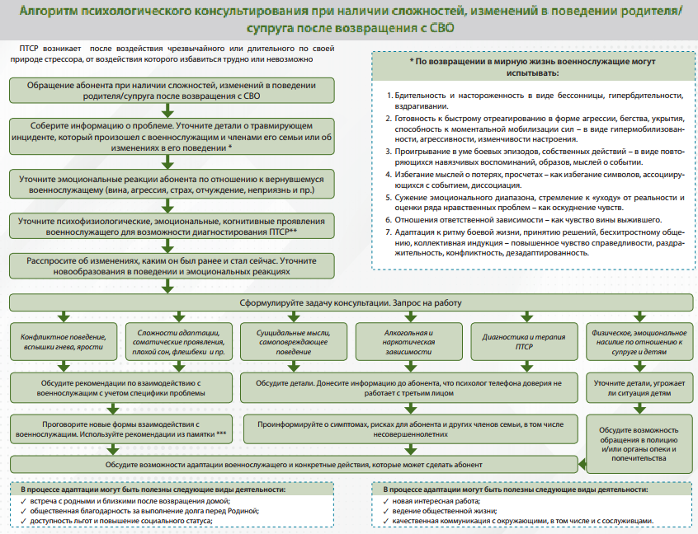
41

Slide 34
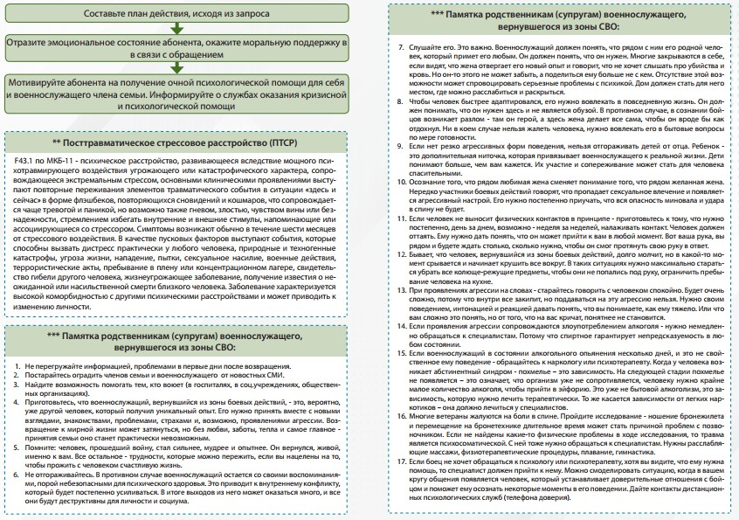
42

Slide 35
Психологические техники оказания поддержки семьям участников СВО
1.Осознание чувств | Что я чувствую ? (осознать, понять причины) Что я хочу в данной ситуации? Что я могу сделать?
2. Остановка мыслей | 1. Рубильник (шлагбаум) «Стоп» Не можете отделаться от тягостной мысли, которая сеет в вас страх и переживания? Представьте себе, что эта одолевающая вас мысль - большой рубильник, потянитесь к нему и резко дерните вниз. Раз - и всё, тишина. Вы вырубили эту мысль. 1. Визуализация «Лист плывущий по течению реки» «Облако»
3. Переключение | на настоящее: живу «здесь и сейчас» Техника «5 вижу-5 слышу-5 ощущаю» Найди 5 вещей, которые можешь видеть, 4 вещи, к которым можешь прикоснуться, 3 вещи, которые можешь слышать, 2 вещи, запах которых можешь почувствовать и 1 вещь, которую можешь попробовать. Техника «Назови десять круглых (красных и др.) предметов» на прошлое (приятные воспоминания) Головоломки (тренировка гибкости мышления)

Slide 36
Психологические техники оказания поддержки семьям участников СВО
4. Дыхательные техники | Выдох страха, вдох смелости Я чувствую свой вдох… Я чувствую свой выдох... Успокаивающее дыхание Дыхание по квадрату
5. Физическая активность | Спортивные упражнения Прогулка Синхрогимнастика
6. Методы нервно- мышечной релаксации | Аутотренинг Прогрессивная мышечная релаксация по Джекобсону Релаксация с элементами визуализации Медитация

Slide 37
«Линия жизни» Александра Кроника в интерпретации А.Караяни
Психологические техники оказания поддержки семьям участников СВО
Вот средняя продолжительность жизни такая-то. Какой вы себе представляете свою, поставьте примерно (смотрим перспективы).
Где вы сейчас находитесь? (Важная точка для начала разговора (25 летний ближе к концу ставит -все в прошлом-синдром укороченного будущего).
Разместите события, которые были. (Сейчас, в будущем , то, что имеет для пациента максимальную ценность –внешние или внутренние, связанные с ближайшим окружением или общественными событиями. Пишем ставя годы. Какие точки проставил как важные, вокруг них строим беседу (женитьбу поставил –значит говорим об ответственности за семью).
А потом уже даем шкалу оценок, например от -5 до +5.
Может он согласится увеличить линию жизни..
Если нет прогресса и сомневается, то следующая вариация методики (примеры) линия жизни Маресьева, Сергея Бурлакова, Кутузова, паралимпийцев, моделей
  Почему ты не нарисовал будущее?
  Так ты сейчас где? В настоящем или прошлом?
  У тебя, правда, не было в настоящем радостных событий?
  Сколько лет еще собираешься жить? В пустоте, без событий?
  Можно ли посвятить всю жизнь прошлому?
  Как ты считаешь, зачем ты живешь, какова твоя жизненная миссия и т.д.
Почему определил такой срок своей жизни (выход на желание или нежелание жить, осмысленность или бессмысленность существования)
Почему выбрал настоящее на таком отрезке жизни —выход на продолжительность и ценность будущего.
Если мало «ценных» событий в прошлом —выход на ценности.
Если беден событийный выбор —выход на ценность семьи, родных и близких, товарищей, профессиональной деятельности, здоровья, образования и т.д.
Почему не определил события на будущее —выход на смысл и перспективы жизни.
Предложение —исправить прошлое и спроектировать будущее.

Slide 38
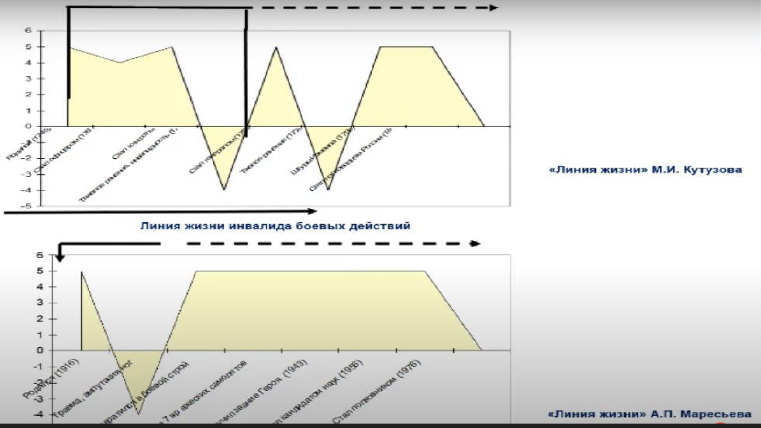

Slide 39
Оказание экстренной психологической помощи, психологической коррекции и поддержки детям ветеранов (участников) СВО и членам их семей в очном и дистанционном режиме
Не оставляйте человека одного. Страх тяжело переносить в
одиночестве
Говорите о том, чего человек боится
Не пытайтесь отвлечь человека фразами: «Не думай об этом», «Это ерунда», «Это глупости» и т.д.
Помощь при страхе
Предложите человеку сделать несколько дыхательных
Упражнений
Если боится ребенок, поговорите с ним о его страхах, после этого можно поиграть,
порисовать, полепить с целью выразить свои чувства
Постарайтесь занять человека каким-нибудь делом
Положите руку на живот; медленно вдохните, почувствуйте, как сначала воздухом наполняется грудь, потом живот. Задержите дыхание на 1—2 секунды. Выдохните. Сначала опускается живот, потом грудь. Медленно повторите это упражнение 3—4 раза;
Глубоко вдохните. Задержите дыхание на 1—2 секунды. Начинайте выдыхать. Выдыхайте медленно и примерно на середине выдоха сделайте паузу на 1—2 секунды. Постарайтесь выдохнуть как можно сильнее. Медленно повторите это упражнение 3—4 раза. Если человеку трудно дышать в таком ритме, присоединитесь к нему — дышите вместе. Это поможет ему успокоиться, почувствовать, что вы рядом.

Slide 40
Оказание экстренной психологической
помощи,
психологической
коррекции и
поддержки семей в
детям
очном и дистанционном режиме
ветеранов (участников) СВО
и членам их
Страх — это чувство,
которое оберегает нас от рискованных, опасных поступков или лишает нас способности думать,
действовать
Попытаться
сформулировать про себя, а потом
проговорить вслух, что
вызывает страх
Если есть возможность, поделитесь своими переживаниями с
окружающими людьми.
Высказанный страх становится меньше
Самопомощь при острых реакциях
При приближении приступа страха можно дышать
Дышать нужно неглубоко и медленно — вдыхать через рот, а выдыхать через нос.
Сделайте глубокий вдох, задержите дыхание на 1—2 секунды, выдохните. Повторите упражнение 2 раза. Потом сделайте 2 нормальных (неглубоких) медленных вдоха-выдоха. Чередуйте глубокое и нормальное дыхание до тех пор, пока не почувствуете себя лучше.

Slide 41
Оказание экстренной психологической помощи, психологической коррекции и поддержки детям ветеранов (участников) СВО и членам их семей в очном и дистанционном режиме
Помощь при тревоге
Очень важно постараться разговорить человека и понять, что именно его
тревожит
Часто человек тревожится,
когда у него не хватает информации о происходящих
событиях. В этом случае
можно попытаться составить план, когда, где и какую информацию можно
получить
Попытайтесь занять человека умственным
трудом: считать, писать и т.д.
Физический труд, домашние
хлопоты тоже могут быть
хорошим способом успокоиться
Если есть возможность, можно сделать зарядку или
совершить пробежку

Slide 42
Оказание экстренной психологической помощи, психологической коррекции и поддержки детям ветеранов (участников) СВО и членам их семей в очном и дистанционном режиме
Самопомощь при острых реакциях
Тревога: часто говорят, что, испытывая
страх, человек боится чего-то
конкретного (поездок в метро, болезни ребенка, аварии и т.д.), а испытывая чувство тревоги, чело век не знает, чего боится
Состояние тревоги тяжелее, чем состояние страха
Первый шаг — превратить тревогу в страх. Нужно постараться понять, что именно тревожит. Иногда этого достаточно, чтобы напряжение снизилось, а переживания стали не такими мучительными
Самое мучительное переживание при тревоге — это невозможность расслабиться. Напряжены мышцы, в голове крутятся одни и те же мысли: поэтому полезно бывает сделать несколько активных движений, физических упражнений, чтобы снять напряжение. Особенно полезны
упражнения на растяжку мышц
Сложные умственные операции тоже помогают снизить уровень тревоги. Попробуйте считать. Например, поочередно в уме отнимать от 100 то 6, то 7, перемножать двузначные числа, посчитать, на какое число приходился второй понедельник прошлого месяца.
Можно вспоминать или сочинять стихи, придумывать рифмы и т.д.

Slide 43
Оказание экстренной психологической помощи, психологической коррекции и поддержки детям ветеранов (участников) СВО и членам их семей в очном и дистанционном режиме
Слезы — это способ выплеснуть свои чувства, и не следует сразу начинать успокаивать человека, если он плачет
Находиться рядом с плачущим человеком и не пытаться помочь ему — неправильно
Помощь при плаче
Выразить человеку свою поддержку и сочувствие. Не
обязательно делать это словами.
Можно сесть рядом, приобнять человека, поглаживая по голове и спине, дать ему почувствовать, что вы рядом с ним, что вы
сочувствуете и сопереживаете ему

Slide 44
Оказание экстренной психологической помощи, психологической коррекции и поддержки детям ветеранов (участников) СВО и членам их семей в очном и дистанционном режиме
Самопомощь при острых реакциях
Плач: слезы, как правило, приносят значительное облегчение и позволяет
выразить переполняющие человека эмоции
Нельзя считать, что слезы являются проявлением
слабости. Если вы плачете, то это не свидетельствует о том,
что вы «нытик»; вам не должно быть стыдно за свои слезы
Когда человек сдерживает слезы, эмоциональной разрядки не происходит. Если ситуация затягивается, то
психическому и физическому здоровью человека может быть нанесен урон. Не зря говорят:
«сошел с ума от горя»
Не нужно сразу стараться успокоиться, «взять себя в руки». Дайте себе время и возможность выплакаться
Выпить стакан воды. Это известное и широко используемое средство
Медленно, но не глубоко, а нормально дышать, концентрируясь на выдохе

Slide 45
Оказание экстренной психологической помощи, психологической коррекции и поддержки детям ветеранов (участников) СВО и членам их семей в очном и дистанционном режиме
Удалите зрителей, создайте спокойную обстановку
Останьтесь с человеком наедине, если это не опасно для вас
Неожиданно совершите действие, которое может сильно удивить (например, можно дать пощечину, облить водой, с грохотом уронить
предмет, резко крикнуть на
пострадавшего)
Помощь при истерике
Если такое действие совершить не удается, то сидите рядом с человеком, держите его за руку, поглаживайте по спине, но не вступайте с ним в беседу или, тем более, в спор
Любые ваши слова в этой ситуации только подольют масла в огонь
После того, как истерика пошла на спад, говорите с пострадавшим короткими фразами, уверенным, но доброжелательным тоном («выпей воды», «умойся»)
После истерики наступает упадок сил. Дайте человеку возможность отдохнуть
В отличие от слез, истерика — это то состояние, которое необходимо постараться прекратить. В этом состоянии человек теряет много физических и психологических сил. Помочь человеку можно, совершив следующие действия

Slide 46
Оказание экстренной психологической помощи, психологической коррекции и поддержки детям ветеранов (участников) СВО и членам их семей в очном и дистанционном режиме
Истерика — это состояние, когда очень трудно чем-то
помочь самому себе, потому что в этот момент человек
находится в крайне
взвинченном эмоциональном состоянии и плохо понимает, что происходит с ним и вокруг него
Если у человека возникает мысль о том, что следует прекратить истерику, это уже первый шаг на пути ее прекращения
Уйти от «зрителей», свидетелей происходящего, остаться
одному
Самопомощь при острых реакциях
Умыться ледяной водой — это
поможет прийти в себя
Сделать дыхательные упражнения: вдох, задержка дыхания на 1—2 секунды, медленный выдох через нос,
задержка дыхания на 1—2 секунды, медленный вдох и т.д.
—до того момента, пока не удастся успокоиться

Slide 47
Оказание экстренной психологической помощи, психологической коррекции и поддержки детям ветеранов (участников) СВО и членам их семей в очном и дистанционном режиме
Помощь при апатии
Поговорите с человеком.
Задайте ему несколько простых вопросов исходя из того, знаком он вам или нет: «Как тебя зовут?», «Как ты себя
чувствуешь?», «Хочешь есть?»
Проводите пострадавшего к месту отдыха, помогите удобно устроиться (обязательно нужно
снять обувь)
Возьмите человека за руку или положите свою руку ему на лоб
Дайте ему возможность поспать или просто полежать
Если нет возможности отдохнуть, то больше говорите с пострадавшим, вовлекайте его в любую совместную
деятельность (можно
прогуляться, сходить выпить чая или кофе, помочь
окружающим, нуждающимся в
помощи)
В состоянии апатии помимо упадка сил наваливается безразличие, появляется ощущение опустошенности. Если человека оставить без поддержки и внимания, то апатия может перерасти в депрессию.

Slide 48
Оказание экстренной психологической помощи, психологической коррекции и поддержки детям ветеранов (участников) СВО и членам их семей в очном и дистанционном режиме
Самопомощь при острых реакциях
Апатия является реакцией,
которая направлена на защиту психики человека - вы чувствуете упадок сил, если вам трудно
собраться и начать что-то делать и, особенно, если вы понимаете, что не способны испытывать
эмоции, дайте себе возможность отдохнуть
Снимите обувь, примите удобную позу, постарайтесь расслабиться
Не злоупотребляйте напитками, содержащими кофеин (кофе,
крепкий чай), это может только усугубить ваше состояние
Поместите в тепло ноги, следите за тем, чтобы тело не было напряжено.
Отдохните столько, сколько потребуется
Если ситуация требует от вас действий, дайте себе короткий отдых, расслабьтесь, хотя бы на 15—20 минут
Помассируйте мочки ушей и пальцы рук — это места, где находится огромное количество биологически активных точек
Выпейте чашку некрепкого сладкого чая
Сделайте несколько физических упражнений, но не в быстром темпе
После этого приступайте к выполнению тех дел, которые необходимо сделать.
Выполняйте работу в среднем
темпе, старайтесь сохранять силы. Например, если вам нужно дойти до какого-то места, не
бегите — передвигайтесь шагом.
Не беритесь за несколько дел сразу, в таком состоянии
внимание рассеяно и
сконцентрироваться, а особенно
на нескольких делах, трудно
Постарайтесь при первой же возможности дать себе полноценный отдых

Slide 49
Оказание экстренной психологической помощи, психологической коррекции и поддержки детям ветеранов (участников) СВО и членам их семей в очном и дистанционном режиме
Если с вами рядом человек, который мучается от стыда или от чувства вины,
постарайтесь убедить его
обратиться к специалисту -
психолога или врачапсихотерапевта
Поговорите с человеком,
выслушайте его
Дайте понять, что вы слушаете и понимаете его (кивайте, поддакивайте, говорите «угу», «ага»)
Помощь при чувстве вины и стыда
Не осуждайте человека, не старайтесь оценивать его действия, даже если вам кажется, что человек
поступил неправильно.
Дайте понять, что
принимаете человека таким, какой он есть. Не пытайтесь переубедить человека («Ты не виноват», «Такое с
каждым может случиться»)
На этом этапе важно дать человеку выговориться, рассказать о своих чувствах.
Не давайте советов, не рассказывайте о своем опыте, не задавайте
вопросов — просто
слушайте

Slide 50
Оказание экстренной психологической помощи, психологической коррекции и поддержки детям ветеранов (участников) СВО и членам их семей в очном и дистанционном режиме
Справиться с этими
чувствами
самостоятельно или без посторонней помощи очень трудно.
Говоря о своих чувствах, используйте вместо «мне стыдно»
или «я виноват» словосочетание «я
сожалею», «мне жаль».
Самопомощь при острых реакциях
Слова имеют большое
значение, и такая формулировка может помочь вам оценить свои переживания и справиться с ними.
Напишите о своих чувствах письмо. Это
может быть письмо себе или человеку, которого вы потеряли. Это часто
помогает выразить свои чувства

Slide 51
Оказание экстренной психологической помощи, психологической коррекции и поддержки детям ветеранов (участников) СВО и членам их семей в очном и дистанционном режиме
Помощь при двигательном возбуждении
Задавайте человеку вопросы, которые привлекут его
внимание, или поручите дело,
которое заставит его задуматься - любая
интеллектуальная активность снизит уровень активности физической
Предложите прогуляться, сделать несколько физических упражнений, выполнить какую- то физическую работу (что-то принести, переставить и т.д.), так, чтобы он почувствовал физическую усталость
Предложите совместно сделать
дыхательную гимнастику
Встаньте. Сделайте медленный вдох, почувствуйте, как воздух заполняет сначала грудную клетку, потом живот. Выдыхайте в обратном порядке — сначала нижние отделы легких, потом верхние. Сделайте паузу в 1—2 сек. Повторите упражнение еще 1 раз. Важно дышать медленно, иначе от переизбытка кислорода может закружиться голова.
Продолжайте глубоко и медленно дышать. При этом на каждом выдохе постарайтесь почувствовать расслабление. Расслабьте руки, плечи, спину. Почувствуйте их тяжесть. Концентрируйтесь на дыхании, представьте, что выдыхаете свое напряжение. Сделайте 3—4 вдоха-выдоха.
Некоторое время (примерно 1—2 минуты) дышите нормально.
Снова начинайте медленно дышать. Вдыхайте теперь через нос, а выдыхайте через рот, сложив губы трубочкой. При выдохе представьте, что осторожно дуете на свечку, стараясь не погасить пламя. Старайтесь сохранять состояние расслабленности. Повторите упражнение 3—4 раза.
Дышите как обычно.
Острая реакция на стресс может проявляться в двигательном возбуждении, которое может стать опасным для самого пострадавшего и окружающих. В этом случае постарайтесь найти возможность физически остановить человека. Прежде, чем пытаться ему помочь, убедитесь, что это не опасно для вас. Помните, психологическая помощь возможна только в случае, если пострадавший отдает себе отчет в своих действиях

Slide 52
Оказание экстренной психологической помощи, психологической коррекции и поддержки детям ветеранов (участников) СВО и членам их семей в очном и дистанционном режиме
Самопомощь при острых реакциях
Человек испытывает
«переизбыток» энергии, есть потребность активно
действовать, а ситуация этого не
требует.
Если двигательное возбуждение выражено слабо, то чаще всего человек нервно ходит кругами по комнате, больничному коридору
В крайних вариантах проявления этого состояния человек может предпринимать активные действия, не отдавая в
них отчета. Например, после сильного испуга человек куда-то бежит, может наносить травмы себе и окружающим, а затем не может вспомнить о своих действиях.
Двигательное возбуждение возникает чаще всего сразу после
получения известия о трагическом событии (например, если человек получает известие о
смерти близкого родственника) или если человеку нужно ждать
(например, как ждут исхода трудной операции в больнице)
Попробуйте направить
активность на какое-нибудь дело
Можно сделать зарядку,
пробежаться, прогуляться на свежем воздухе
Попытайтесь снять лишнее напряжение. Для этого дышите ровно и медленно.
Сосредоточьтесь на своем
дыхании. Представьте, как вместе с воздухом вы выдыхаете напряжение.
Поместите в тепло ноги и руки, можно активно растереть их до появления ощущения тепла.
Положите руку себе на запястье, почувствуйте свой пульс,
попробуйте сосредоточиться на работе
своего сердца, представить, как оно размеренно бьется
Если возможно, включите
спокойную музыку, которая вам нравится

Slide 53
Оказание экстренной психологической помощи, психологической коррекции и поддержки детям ветеранов (участников) СВО и членам их семей в очном и дистанционном режиме
Нужно усилить дрожь. Возьмите человека за плечи и сильно, резко
потрясите его в течение
10—15 секунд
Продолжайте
разговаривать с ним, иначе он может воспринять ваши действия как нападение
Помощь при нервной дрожи
После завершения реакции необходимо дать
пострадавшему
возможность отдохнуть. Желательно уложить его спать
Категорически нельзя:
1. Обнимать пострадавшего или прижимать его к себе.
2. Укрывать пострадавшего
чем-то теплым.
3. Успокаивать
пострадавшего, говорить, чтобы он взял себя в руки

Slide 54
Оказание экстренной психологической помощи, психологической коррекции и поддержки детям ветеранов (участников) СВО и членам их семей в очном и дистанционном режиме
Самопомощь при острых реакциях
Иногда после стрессового события человека начинает бить дрожь, часто дрожат только руки, а иногда дрожь
охватывает все тело
Часто это состояние считают вредным и пытаются как можно быстрее прекратить, в то время как при помощи такой реакции мы можем сбросить лишнее напряжение, появившееся в нашем теле из-за стресса
Надо усилить дрожь - тело сбрасывает лишнее
напряжение — помогите ему
Не старайтесь прекратить это состояние, не пытайтесь силой удержать трясущиеся мышцы
— так вы достигнете обратного
результата
Попробуйте не обращать на дрожь внимания, через некоторое время она прекратится сама собой

Slide 55
Оказание экстренной психологической помощи, психологической коррекции и поддержки детям ветеранов (участников) СВО и членам их семей в очном и дистанционном режиме
Сведите к минимуму количество окружающих
Дайте пострадавшему возможность «выпустить пар» (например, выговориться или
избить подушку)
Поручите работу, связанную с высокой физической нагрузкой
Помощь при гневе, злости, агрессии
Демонстрируйте
благожелательность, даже если вы не согласны с
пострадавшим, не обвиняйте
его самого, а высказывайтесь по поводу его действий. В
противном случае агрессивное
поведение будет направлено на
вас.
Нельзя говорить: «Что же ты за человек!». Надо говорить: «Ты ужасно злишься, тебе хочется все разнести вдребезги. Давай вместе попытаемся найти
выход из этой ситуации»
Старайтесь разрядить обстановку смешными комментариями или
действиями, но только в том
случае, если это уместно
Агрессия может быть погашена страхом наказания, если: – нет цели получить выгоду от агрессивного поведения; – наказание строгое и
вероятность его осуществления
велика

Slide 56
Оказание экстренной психологической помощи, психологической коррекции и поддержки детям ветеранов (участников) СВО и членам их семей в очном и дистанционном режиме
Самопомощь при острых реакциях
Гнев и злость — чувства, которые часто испытывают люди, переживающие несчастье
Если вы испытываете гнев, необходимо дать ему выход таким образом, чтобы это не шло во вред вам и окружающим
Доказано, что люди, скрывающие и подавляющие агрессию, испытывают больше
проблем со здоровьем, чем те, кто умеют свой гнев выражать
Громко топните ногой (стукните рукой) и с чувством повторите: «Я
злюсь», «Я взбешен» и т.д.
Можно повторить несколько раз, пока не почувствуете облегчение
Постарайтесь высказать свои чувства другому человеку
Дайте себе физическую нагрузку, почувствуйте, сколько физической
энергии вы затрачиваете, когда злитесь

Slide 57
Оказание экстренной психологической помощи, психологической коррекции и поддержки детям ветеранов (участников) СВО и членам их семей в очном и дистанционном режиме
Самопомощь при острых реакциях
Займитесь
физическим трудом: переставляйте
мебель, убирайте,
работайте в саду
Сделайте зарядку, совершите пробежку или просто
пройдитесь в среднем темпе
Примите контрастный душ
Покричите, потопайте ногами, побейте ненужную посуду и т.д.
Дайте волю слезам, поделитесь своими переживаниями с людьми, которым вы можете доверять
Не употребляйте
большое количество алкоголя, это, как правило, только усугубляет ситуацию
Способы не являются психологическими приемами, многие люди интуитивно используют их в жизни

Slide 58

Для ЗАЗЕМЛЕНИЯ во время эмоциональных бурь ОБРАТИТЕ ВНИМАНИЕ на свои мысли и чувства, ЗАМЕДЛИТЕСЬ и СОЕДИНИТЕСЬ со своим телом, медленно прижимая ноги к полу, потягиваясь и дыша, а затем
Самопомощь при острых реакциях
ПЕРЕКЛЮЧИТСЬ и ВКЛЮЧИТЕСЬ в окружающий мир. Что вы можете увидеть, услышать, потрогать, попробовать и почувствовать? С любопытством обратите внимание, что находится перед вами. Заметьте, где вы находитесь, кто рядом с вами и что вы делаете.
Практический совет:
Заземление особенно полезно во время стрессовых ситуаций и эмоциональных бурь. Вы можете практиковать заземление, когда у вас есть всего одна-две минуты, например, когда вы чего-то ждете, либо до или после повседневных занятий, таких как стирка, еда, приготовление пищи или сон. Практикуясь в это время, вы можете обнаружить, что скучные занятия становятся более приятными. Это облегчит применение заземления позднее, в более сложных ситуациях.

Slide 59

ОСВОБОДИТЕСЬ ОТ КРЮЧКА с помощью этих трех действий:
Самопомощь при острых реакциях
ОБРАТИТЕ ВНИМАНИЕ на то, что вас зацепила тягостная мысль или чувство. Осознайте, что тягостная мысль или чувство отвлекает вас, и с любопытством понаблюдайте за ней/ним.
Затем НАЗОВИТЕ про себя эту тягостную мысль или чувство,
например:
«Вот у меня появилась тягостная мысль»
«Вот мне сдавило грудную клетку»
«Вот меня охватил гнев»
«Вот у меня появилась тягостная мысль о прошлом»
«Я обращаю внимание на тофиксирую, что у меня появилась тягостная мысль»
«Я обращаю внимание на то, что меня одолевают страхи в отношении будущего».
Затем ПЕРЕКЛЮЧИТЕСЬ на то, что вы делаете. Уделяйте все свое
внимание тем, кто рядом с вами, и тому, что вы делаете.

Slide 60
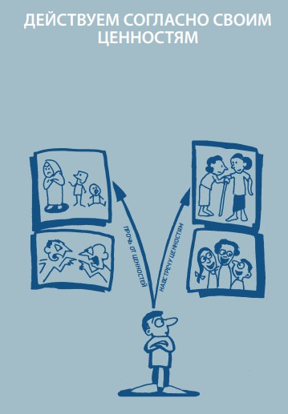
Выберите ценности, наиболее важные для вас, например:
Самопомощь при острых реакциях
быть добрым и заботливым
быть полезным
быть смелым
быть трудолюбивым.
Вы должны решить, какие ценности для вас важнее всего!
Затем выберите одно маленькое действие, которое вы сможете совершить на следующей неделе в соответствии с этими ценностями.
Что вы сделаете?
Что вы скажете?
Даже самые незначительные действия важны!
Помните, что имеется три подхода к любой сложной ситуации:
УЙТИ
ИЗМЕНИТЬ ТО, ЧТО МОЖНО ИЗМЕНИТЬ; ПРИНЯТЬ БОЛЬ ТОГО, ЧТО
НЕЛЬЗЯ ИЗМЕНИТЬ; И ЖИТЬ СОГЛАСНО СВОИМ ЦЕННОСТЯМ
СДАТЬСЯ И ОТКАЗАТЬСЯ ОТ СВОИХ ЦЕННОСТЕЙ

Slide 61

Обратите внимание на свою боль и боль других и отвечайте на нее с
добротой.
Самопомощь при острых реакциях
Освободитесь от недобрых мыслей, ОБРАЩАЯ на них ВНИМАНИЕ И НАЗЫВАЯ их.
Затем попробуйте поговорить с собой по-доброму. Если вы добры к себе, у вас будет больше энергии, чтобы помогать другим, и больше стимулов, чтобы проявлять доброту к другим, что пойдет на пользу всем.
Вы можете также протянуть руку ладонью вверх и представить, как она
наполняется добротой.
Бережно приложите ладонь к какой-нибудь части вашего тела, где вы чувствуете боль.
Почувствуйте, как теплота перетекает из ладони в ваше тело.
Посмотрите, можете ли вы быть добрым к себе через эту ладонь.

Slide 62

Самопомощь при острых реакциях
Попытки отогнать от себя тягостные мысли и чувства часто бывают
безрезультатными. Поэтому, вместо этого, СОЗДАЕМ для них ПРОСТРАНСТВО:
ОБРАЩАЕМ ВНИМАНИЕ на тягостную мысль или чувство и наблюдаем за ней/ним с любопытством. Концентрируем внимание на ней/нем.
Представляем себе неприятное чувство в виде какого-либо предмета и
обращаем внимание на его размер, форму, цвет и температуру.
НАЗЫВАЕМ тягостную мысль или чувство, например:
«Вот у меня возникло неприятное чувство»
«Вот у меня появилась тягостная мысль о прошлом»
«Я обращаю внимание , что меня охватила грусть»
«Я обращаю внимание, что у меня появилась мысль о том, что я слабый человек».
Позвольте этому неприятному чувству или мысли прийти и уйти как погоде. Дышите и представляйте себе, как ваше дыхание проникает в вашу боль и обволакивает ее, создавая для нее пространство. Вместо того, чтобы бороться с этой мыслью или чувством, позвольте ей/ему пройти сквозь вас подобно тому, как погода перемещается по небу.
Если вы не будете бороться с погодой, у вас будет больше времени и энергии для того, чтобы включиться в окружающий мир и заниматься важными для вас делами.

Slide 63
Оказание экстренной психологической помощи, психологической коррекции и поддержки детям ветеранов (участников) СВО и членам их семей в очном и дистанционном режиме
В случае гибели ветерана (участника) СВО возможен следующий алгоритм
сопровождения обучающегося
1.
Информирование детей ветеранов (участников) СВО о гибели (смерти) родителя (законного
представителя)
В зависимости от обстоятельств детям ветеранов (участников) СВО о смерти родителя (родственника) могут сообщать
значимые взрослые: воспитатель, классный
руководитель, куратор группы, педагог-
психолог / психолог, социальный педагог и т.д.
Сообщение обучающемуся о смерти родителя
(законного представителя) должно происходить лично, и ни в коем случае не в дистанционном режиме – это необходимо в целях заботы о жизни и здоровье
ребенка, которые подвержены опасности из-за возможной сильной эмоциональной
реакции.
Ключевым критерием выбора человека,
сообщающего обучающемуся о смерти родителя (законного представителя), должна
быть степень эмоциональной близости, взаимного доверия
2.
Формирование отношения обучающегося к утрате
Отношение как несовершеннолетнего, так и совершеннолетнего лица к утрате должно сложиться из трех компонентов – когнитивного, аффективного и поведенческого: | – обучающемуся важно понять, что люди вокруг него разделяют его эмоции и готовы поддержать его; | – обучающемуся важно почувствовать, что он продолжает быть значимым для оставшихся членов семьи; | – обучающегося важно сориентировать на дальнейшую деятельность и составить вместе с план действий на ближайшее будущее.
3. Педагогу-психологу / психологу рекомендуется довести до педагогических работников
рекомендации об особенностях взаимодействия с детьми ветеранов (участников) СВО при пережитой ими острой фазе утраты в на разных возрастных этапах

Slide 64
Оказание экстренной психологической помощи, психологической коррекции и поддержки детям ветеранов (участников) СВО и членам их семей в очном и дистанционном режиме
В случае гибели ветерана (участника) СВО возможен следующий алгоритм
сопровождения обучающегося
Об особенностях взаимодействия с детьми ветеранов (участников) СВО при пережитой ими острой фазе
утраты на разных возрастных этапах (рекомендации педагогическим работникам)
Нельзя формировать у обучающегося идею о привлекательности смерти. Следует быть очень осторожным в описании причин смерти родителя. Не стоит рассказывать о смерти родителя как о сценарии, который захочет повторить обучающийся. Абсолютно недопустимо озвучивать любые тезисы, даже минимально напоминающие «Он герой, потому что отдал жизнь», «Он любил тебя, потому и отдал за тебя жизнь», «Своей смертью он доказал, что он хороший человек» и прочие тезисы, героизирующие или восхваляющие факт смерти. Конструктивнее уделять больше внимания жизни и достижениям умершего. Каким он был человеком, каким хотел воспитать своего ребенка, каковы были его жизненные ценности. Таким образом, мы можем сделать упор на положительные стороны жизни и сохранить в памяти обучающегося именно самые лучшие моменты, которые остались от его родителя.
Недопустимо и описывать погибшего (умершего) родителя в негативном ключе. Для ребенка родитель в подавляющем большинстве случаев остается фигурой, с которой он себя во многом идентифицирует. Абсолютно недопустимо озвучивать тезисы наподобие «Он погиб, потому что слабо боролся», «Он подвел своих товарищей», «Он глупо поступил». Даже в случае, если в вашем восприятии существуют весомые причины для этого. Разрушение положительного эмоционального образа родителя в восприятии ребенка – это дополнительная травматизация его психики, итак переживающей потерю.

Slide 65
Оказание экстренной психологической помощи, психологической коррекции и поддержки детям ветеранов (участников) СВО и членам их семей в очном и дистанционном режиме
В случае гибели ветерана (участника) СВО возможен следующий алгоритм
сопровождения обучающегося
6. Педагогу-психологу / психологу рекомендуется разработать и (или) применять специальные программы кризисного сопровождения детей ветеранов (участников) СВО, погибших (умерших) при исполнении обязанностей военной службы (службы) и осуществлять коррекционную
работу по переживанию горя с обучающимися, находящимися в состоянии утраты родителя, –
участника СВО, в очном и дистанционном режиме
7. С целью совершенствования психолого-педагогических компетенций педагогических работников при оказании психологической помощи и поддержки детям ветеранов (участников) СВО
рекомендуется педагогам освоить дополнительные профессиональные программы повышения квалификации, направленные на формирование психологических компетенций в области оказания помощи обучающимся в стрессовых состояниях, состоянии утраты и при психоэмоциональных
нарушениях вследствие переживания психотравмирующих событий
8. Оперативно преодолеть тревожное состояние у обучающегося

Slide 66
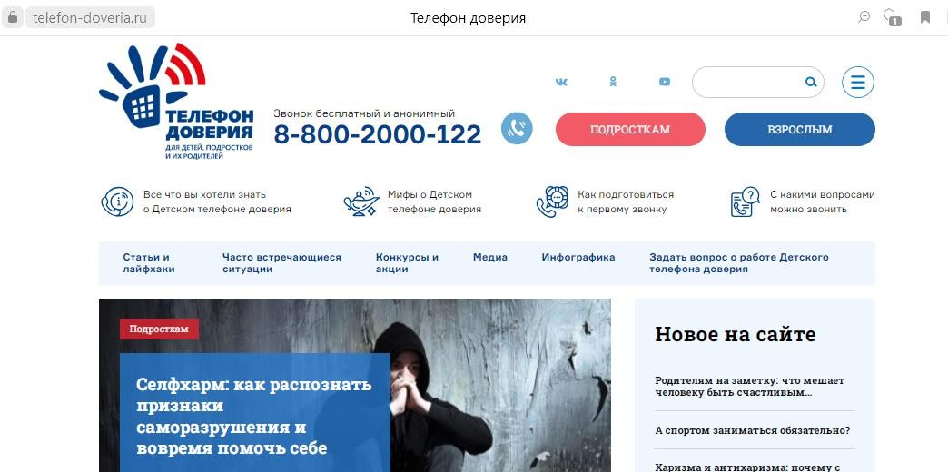

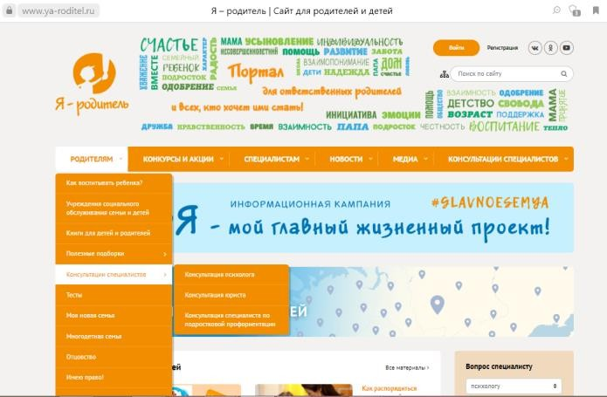
Оказание экстренной психологической помощи, психологической коррекции и поддержки детям ветеранов (участников) СВО и членам их семей в очном и дистанционном режиме
_____________________________________________
Федеральная линия детского телефона доверия
8 (800) 2000-122
(круглосуточно, бесплатно, анонимно, конфиденциально)

Slide 67
Оказание экстренной психологической помощи, психологической коррекции и поддержки детям ветеранов (участников) СВО и членам их семей в очном и дистанционном режиме
экстренная анонимная кризисная помощь
8 (800) 600-31-14
(круглосуточно, бесплатно, анонимно, конфиденциально)
Основные задачи :
Федеральный координационный центр по обеспечению психологической службы в системе образования Российской Федерации МГППУ
оказание психологической помощи обучающимся, находящимся в состоянии эмоциональной дезадаптации и испытывающим высокий уровень психологического стресса;
профилактика состояний эмоциональной дезадаптации;
развитие устойчивости к стрессу и формирование конструктивных навыков совладания с ним;
повышение социальной компетентности в проблемных и кризисных жизненных ситуациях;
развитие способности к саморазвитию и самоопределению;
профилактика и преодоление отклонений в личностном развитии.
Получить консультацию можно по телефону бесплатной горячей линии 8 800 600 31 14 или оставить
письменное обращение на сайте www.psychologmgppu.ru
Также для родителей запущена серия бесплатных вебинаров на онлайн-площадке http://бытьродителем.рф

Slide 68

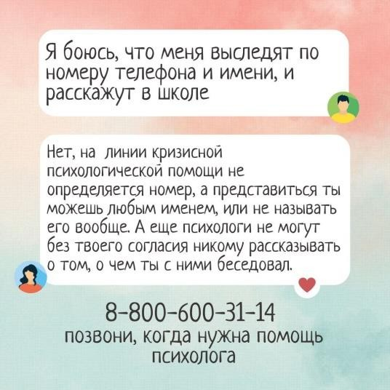

Оказание экстренной психологической помощи, психологической коррекции и поддержки детям ветеранов (участников) СВО и членам их семей в очном и дистанционном режиме
экстренная анонимная кризисная помощь
8 (800) 600-31-14
(круглосуточно, бесплатно, анонимно, конфиденциально)

Slide 69
Информирование детей ветеранов (участников) СВО, членов их семей,
педагогических работников образовательной организации о возможности и ресурсах получения психологической помощи, психолого-педагогической
поддержки
в рабочие дни с 9.00 до 18.00 (мск) 8 (800) 222-34-17
ФГБУ «Центр защиты прав и интересов детей»
В случае возникновения
конфликтных ситуаций между участниками образовательных отношений
травли в образовательной среде на фоне предвзятого отношения к особому статусу детей ветеранов (участников) СВО
Форма обращения
на специализированной странице
официального сайта
ФГБУ «Центр защиты прав и интересов детей» https://fcprc.ru.

Slide 70
Информирование детей ветеранов (участников) СВО, членов их семей,
педагогических работников образовательной организации о возможности и ресурсах получения психологической помощи, психолого-педагогической
поддержки
«Горячая линии»
8-800-201-42-18
Организация дополнительных мер поддержки обучающихся и их родителей (законных представителей) семей ветеранов (участников) СВО
Государственный фонд поддержки участников специальной военной операции
«Защитники Отечества»

Slide 71
Информирование детей ветеранов (участников) СВО, членов их семей,
педагогических работников образовательной организации о возможности и ресурсах получения психологической помощи, психолого-педагогической поддержки
Дополнительные ресурсы для обращения за психологической помощью
Сервисы по оказанию психологической помощи/номер телефона |  | Время работы | Целевая аудитория
Круглосуточная экстренная психологическая помощь МЧС России | 8 (495) 989-50-50 | круглосуточно | Экстренная психологическая помощь детям, подросткам, их родителям (законным представителям), а также взрослым в кризисном состоянии, в том числе в случае возникновения чрезвычайных ситуаций

Slide 72
Информирование детей ветеранов (участников) СВО, членов их семей,
педагогических работников образовательной организации о возможности и ресурсах получения психологической помощи, психолого-педагогической поддержки
Дополнительные ресурсы для обращения за психологической помощью
Сервисы по оказанию психологической помощи/номер телефона |  | Время работы | Целевая аудитория
Анонимный телефон доверияФГБУ «НМИЦ ПН им. В.П. Сербского» Минздрава России | 8 (495) 637-70-70 | круглосуточно | Психиатрическая помощь
Горячая линия по вопросамдомашнего насилия | 8 (495) 637-22-20 | круглосуточно | Психологическая, социальная, юридическая помощь
Горячая линия по оказанию психологической помощи студенческой молодежи | 8 (800) 222-55-71 | круглосуточно | Психологическая помощь студенческой молодежи

Slide 73
Информирование детей ветеранов (участников) СВО, членов их семей,
педагогических работников образовательной организации о возможности и ресурсах получения психологической помощи, психолого-педагогической поддержки
Дополнительные ресурсы для обращения за психологической помощью
Сервисы по оказанию психологической помощи/номер телефона |  | Время работы | Целевая аудитория
Горячая линия РоссийскогоКрасного Креста | 8 (800) 700 44 50 | круглосуточно | Психологическая помощь семьям мобилизованных и военнослужащих
Горячая линия помощиродителям проекта бытьродителем.рф | 8 (800) 444-22-32 (доб. 714) | с 9.00 до 21.00 (по мск)в будни | Психологическая помощь родителям по вопросам обучения, воспитания и взаимоотношения с детьми
Чат-бот по оказанию психологической помощи | Ссылка для входа: https://vk.com/psy _myvmeste | с 09:00 до 00:00 (по мск) | Сервис по оказанию бесплатной психологической поддержки населению

